Slide 1

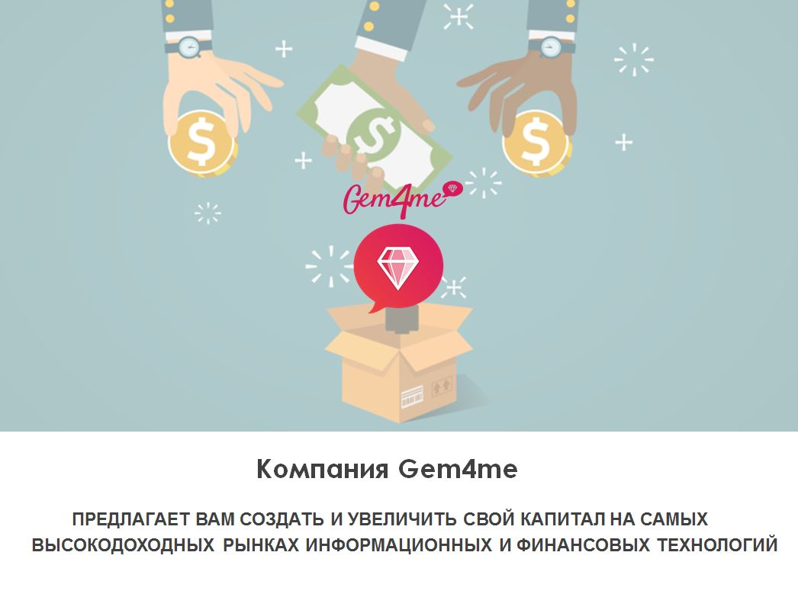
http://esenya.gem4me.team

Slide 2
Коротко что такое Gem4me:
Это идея народного бизнеса, стирающая границы цифрового и финансового неравенства;
это мессенджер без монопольных инвесторов, за счет системы краундинвестинга (народные инвестиции);
это международная торговая платформа без посредников, за счет ботов с искусственным интеллектом,
это платежная система без банкиров, с использованием блокчейн -технологии ;
это продвинутый стартап , охвативший аудиторию более 11 миллионов человек, стоимость которого выросла за 4 года в 10 раз.

Slide 3
Gem4me Market Space позволяет:
Компаниям/предпринимателям/частным лицам:
Бесплатно получить новый, современный канал сбыта
Получить новых клиентов за пределами своего города, страны, региона
Легко и быстро создавать собственные маркеты – от 1-2 товаров до тысяч наименований товаров
Предлагать клиентам как товары, так и любые виды услуг
Присылать уведомления о новых продуктах и маркетинговых акциях на главный экран смартфтона клиента
Получать обратную связь от клиентов в виде отзывов и рейтингов
Поддерживать прямую связь с клиентами через публичные каналы и индивидуальные чаты
Клиентам/покупателям:
Быстро находить нужные товары и услуги
Видеть только те товары, которые могут быть доставлены в его город
Через чаты иметь прямой контакт с продавцами и поставщиками услуг
Видеть рейтинги продавцов и отзывы других покупателей
Легко рекомендовать понравившиеся продукты своим друзьям
Получать Cashback на собственную банковскую карту
Оплачивать товары и услуги криптовалютой
Осуществлять мгновенные бесплатные денежные переводы между пользователями

Slide 4

СТАДИЯ СОЗДАНИЯ
ИТОГИ ФЕВРАЛЬ 2019
$263 млн
Независимая оценка бизнеса
11.. млн
Количество
установок
Бета-версия
1000+ маркетов
Готовность 95%

Slide 5
Мы приглашаем стать инвестором венчурного проекта по созданию мессенджера Gem4me и торговой платформы Market Space.
Наша цель – создать привлекательное приложение с большим количеством пользователей и успешно продать его.
Соответственно, все инвесторы проекта, являющиеся акционерами проекта, получат своё финансовое вознаграждение, в зависимости от пакета акций.
ЦЕЛИ

Slide 6



ЭТАПЫ ВЕНЧУРНОГО ФИНАНСИРОВАНИЯ
Частные инвесторы
(краудинвестинг)
Инвестиционные
фонды
Выход
(Exit)
Расширение
(Expansion)
Ранний рост
(Early growth)
Startup
Продажа
Посев
(seed)
1
2
3
4
5
> 3 лет

Slide 7







ДОХОДНОСТЬ
Большие Маркетплейсы
Мессенджер с
Маркетплейс (Китай)
Amazon
$805 млрд
(6.12.2018)
Мессенджеры
Alibaba
$404 млрд
Gem4me Market Space
WhatsApp
$80 млрд
WeChat
$84 млрд
Мессенджеры $15-25 млрд

Slide 8
ЕВРОБОНДЫ
Еврооблигации (евробонды) -
это стандартный для инвестиционных фондов инструмент для финансирования. Мы предоставляем крупным частным инвесторам и инвестфондам возможность участия в завершающей, самой привлекательной стадии проекта (Expansion).
Облигации будут котироваться на бирже NASDAQ.
Покупать наши облигации смогут только квалифицированные инвесторы через лицензированных брокеров.
Для обычных инвесторов мы оставляем возможность приобретать акции на сумму от 135 евро.
Инвестиционные
фонды
Частные инвесторы
Выход
(Exit)
Расширение
(Expansion)
Ранний рост
(Early growth)
3
4
5
8

Slide 9

НЕДОСТАТКИ
МЫ НЕ МОЖЕМ ТОЧНО НАЗВАТЬ:
Срок завершения проекта
Стоимость приложения при продаже
$263 млн
11. млн
Независимая оценка бизнеса
Количество
установок
Бета-версия
1000+ маркетов
Готовность 95%
Выход
(Exit)
Расширение
(Expansion)
Ранний рост
(Early growth)
Продажа
Startup
Посев
(seed)
1
2
3
4
5
> 3 лет
9
А вот здесь акции будут стоить значительно дороже, чем сегодня.

Slide 10

Готовность мессенджера: 2020 г
Продвижение на рынках: Азия / Индия / Южная Америка / Африка

Slide 11
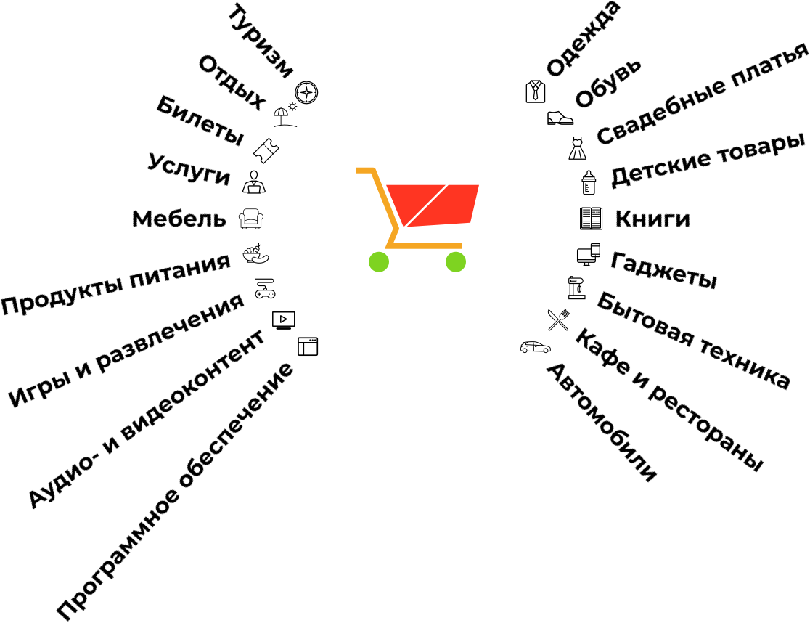

СТРАТЕГИЯ 2020
1. Готовность мессенджера Gem4me и его продвижение
2. Вывод на рынок второй части приложения – Market Space

Slide 12
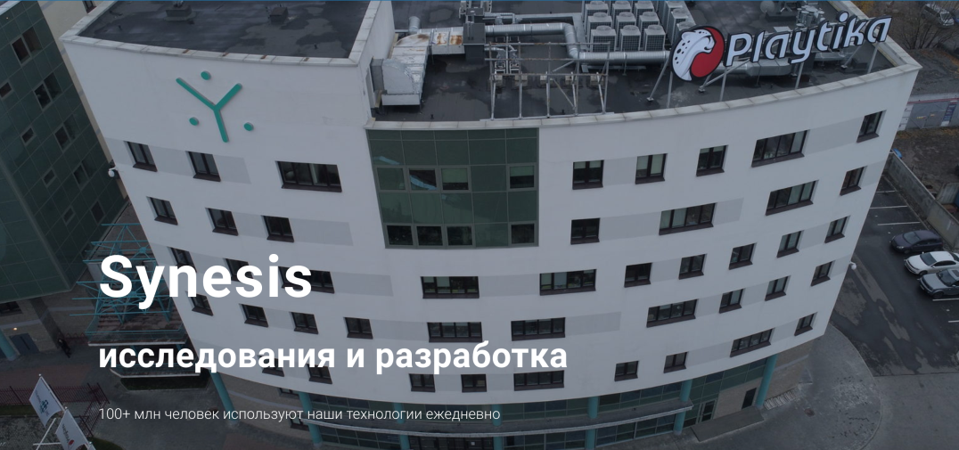
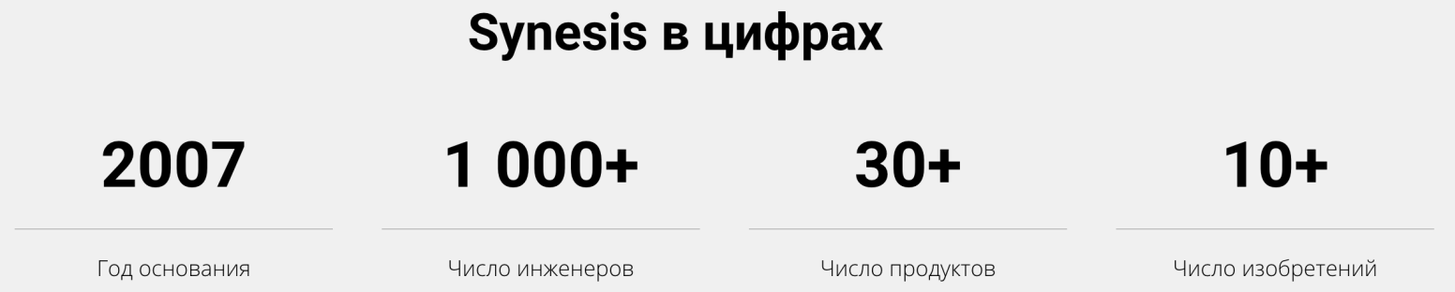
КОМАНДА РАЗРАБОЧИКОВ
Наши компетенции
Синезис имеет опыт создания и промышленной эксплуатации облачных приложений с миллионами пользователей
1
Высоконагруженные приложения с облачной архитектурой
Отказоустойчивые сервисы для обслуживания миллионов пользователей и Интернет-устройств в публичном или частном облаке; создание облачной инфраструктуры с нуля на базе доверенного оборудования и ПО.
2
Системы искусственного интеллекта (AI)
Проектирование и обучение нейронных сетей; потоковое распознавание видео и звука; глубокая оптимизация алгоритмов под различные платформы
3
Хранение и обработка больших данных (Big Data)
Адаптация открытых технологий, таких как Ceph и Cassandra, под прикладные задачи; создание поисковых систем с горизонтальными масштабированием
4
Кроссплатформенные графические движки
Создание и сопровождение инфраструктуры для игровых приложений на различных платформах, включая мобильные устройства и веб-браузеры
5
Платформы для мессенджеров (IM) и чат-ботов
Полный цикл создания служб мгновенных сообщений (IM) и клиентских сервисов на базе чат-ботов
Synesis.by

Slide 13
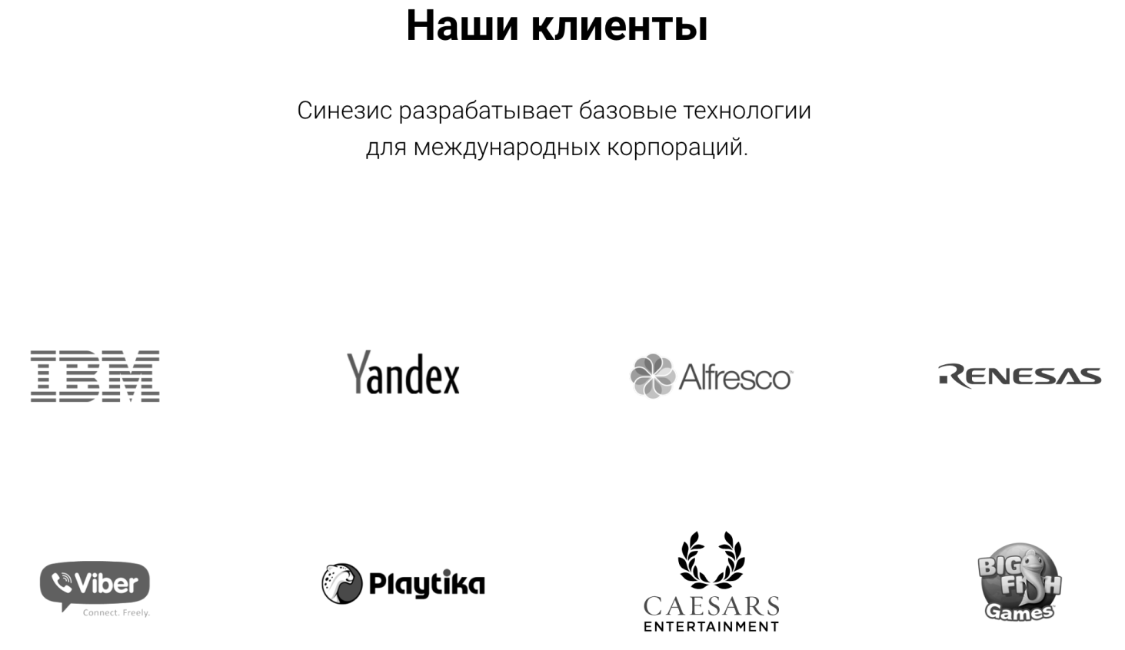
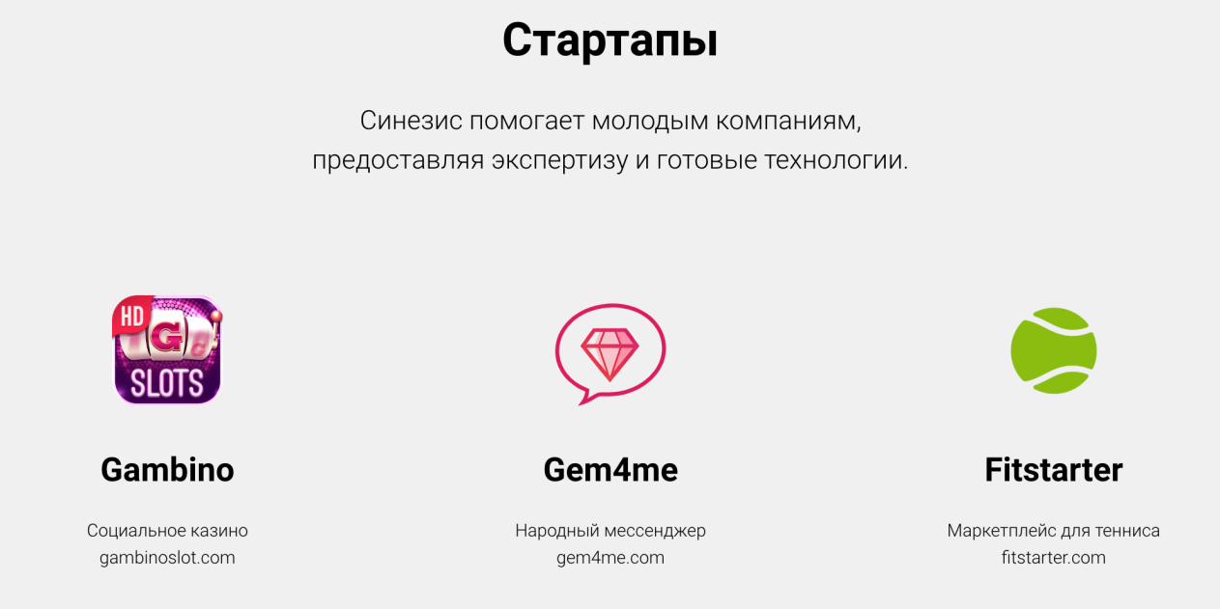
КОМАНДА РАЗРАБОЧИКОВ
$0,9 млрд
$4,4 млрд

Slide 14
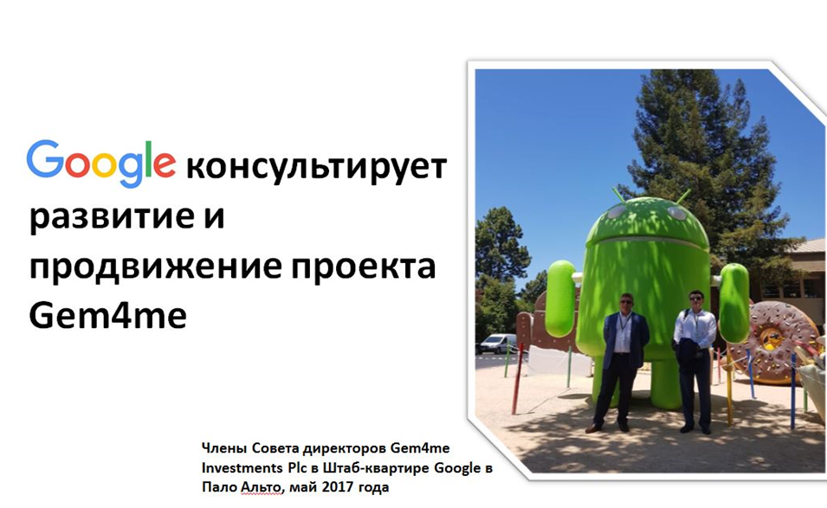

Slide 15
Есть 4 варианта заработка в нашем проекте:
Доход от купленных вами акций фонда Gem4me Investments PLC ( от 1000 до 5000% прибыли);
Доход от биржевых инвестиций крипто валюты ( на разнице покупки и продажи крипто-пар);
Доход от нового канала сбыта ваших товаров и услуг через нашу платформу Market Space;
Реферальный доход от маркетинга компании.

Slide 16

Инвестиционные пакеты
Класс акции
К-1
К-2
К-3
К-4
Наименование пака | GO | Biz | Premium | Invest
Цена в евро | 135 | 405 | 1215 | 3240
Количество акций | 2 | 6 | 18 | 54

Slide 17
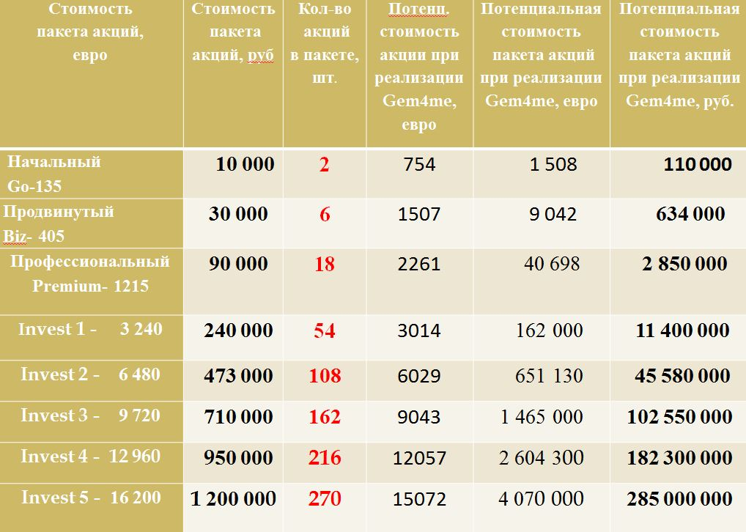

Slide 18
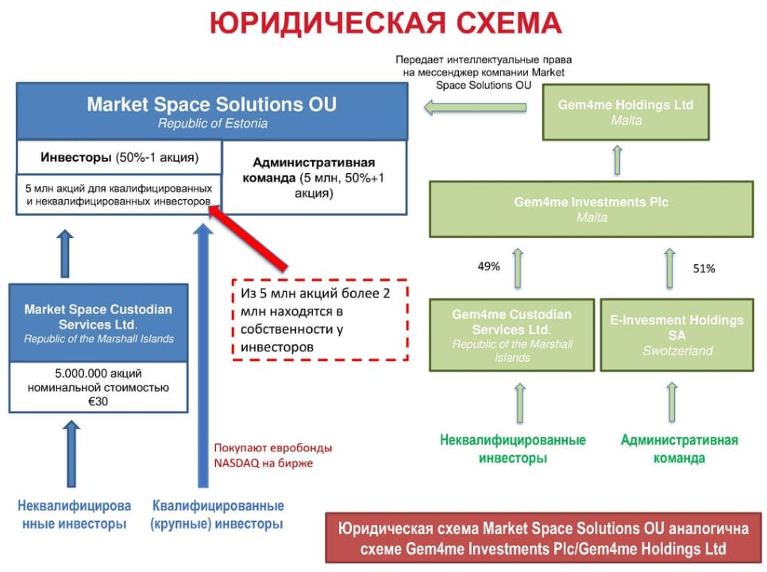

Slide 19
Учредители проекта: Остриков Валерий Николаевич,
Аршавская Наталья Борисовна,
Кочановский Александр Браниславович,
Бруно Хорн
Проект активно развивается в более 153 странах!
Связь будете держать со мной:
Хлыбова Надежда Сергеевна
Мой тел. +79090177107
Скайп: kostyan9680
Я являюсь соинвестором данного проекта с момента идеи т.е. с 2014г.

Slide 20
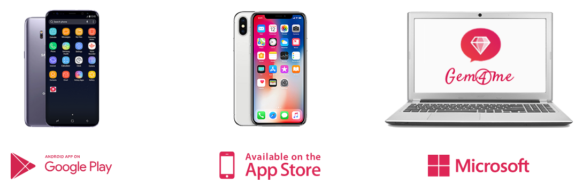
Присоединяйтесь к мощному проекту на ранней стадии!
Gem4me: скачай бесплатно!

